Slide 1
電子實驗
二進位加法電路
(Structural Modeling-I)

Slide 2
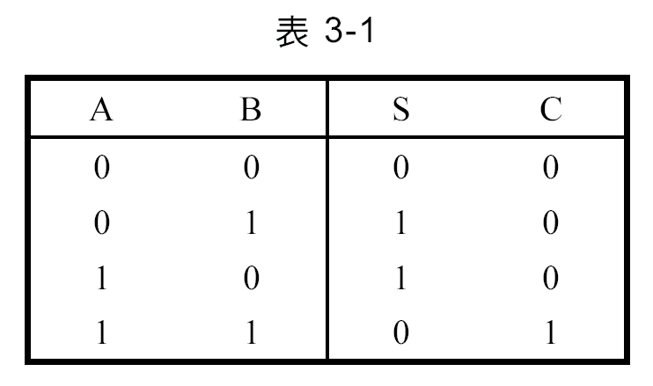
半加器 (Half Adder, HA)

Slide 3
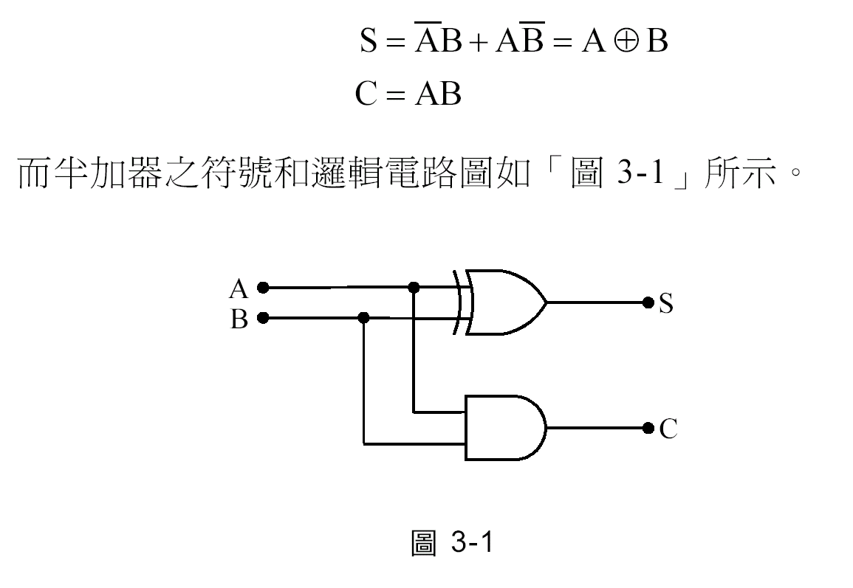
半加器 (Half Adder, HA)

Slide 4
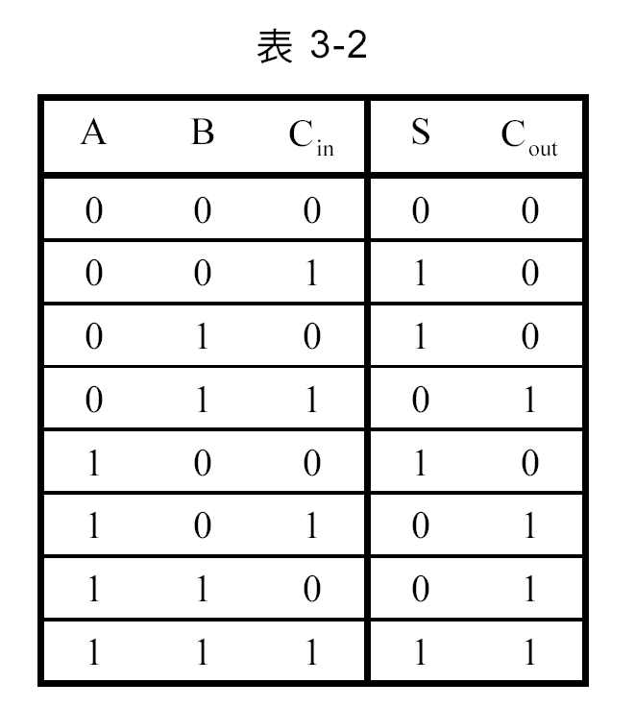
全加器 (Full Adder, FA)

Slide 5
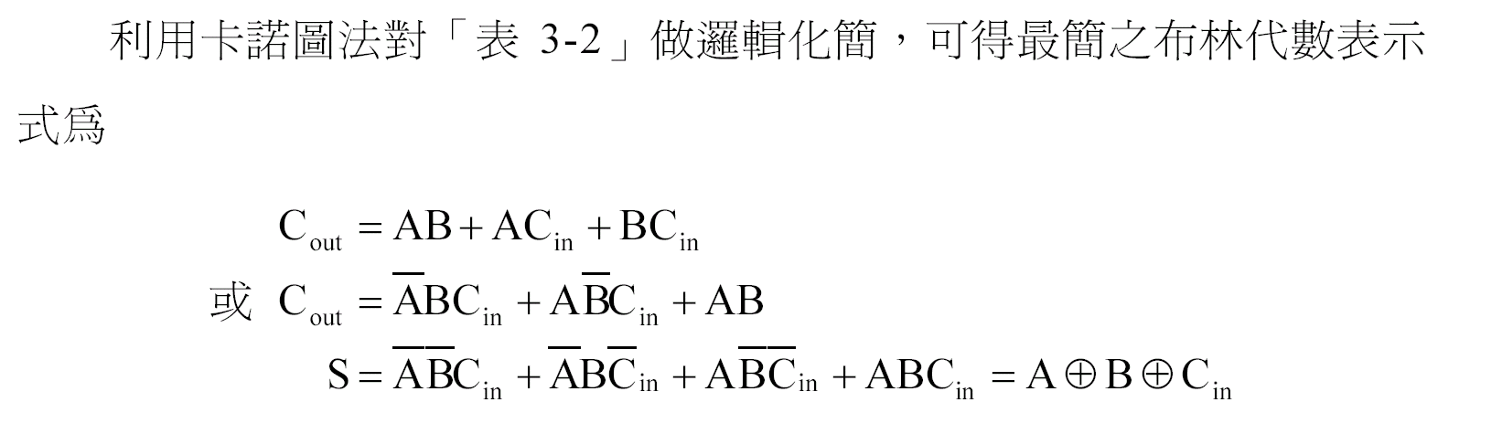
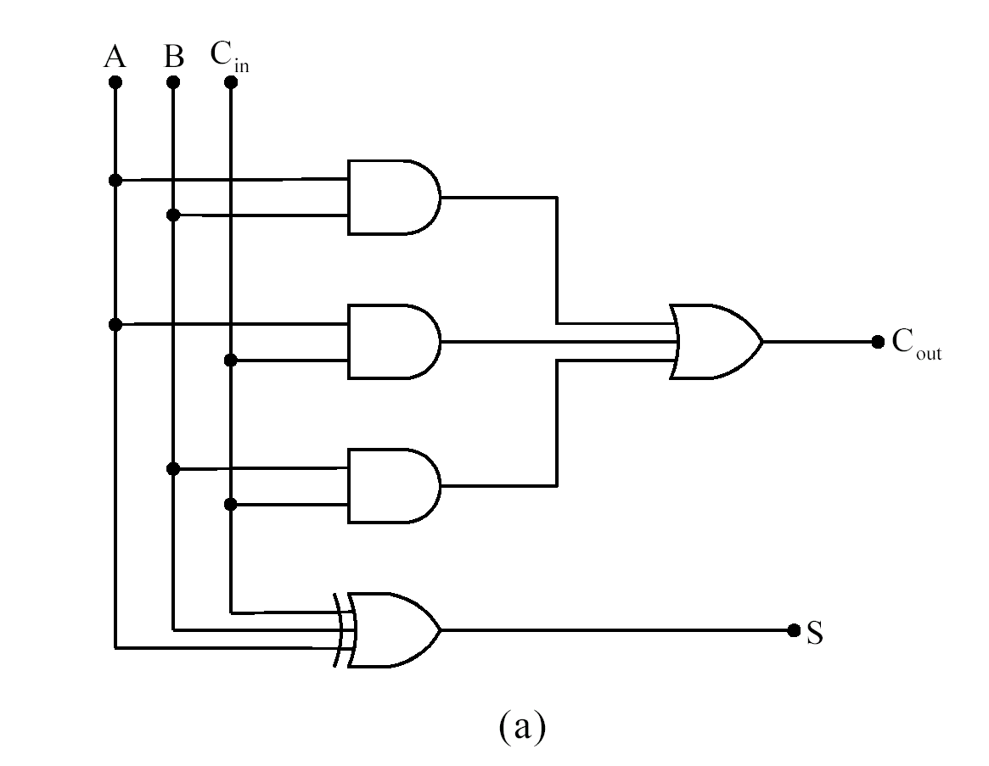
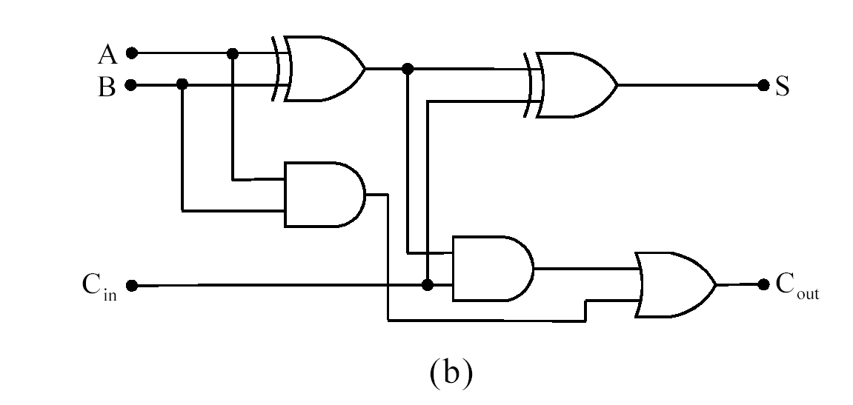
全加器 (Full Adder, FA)

Slide 6
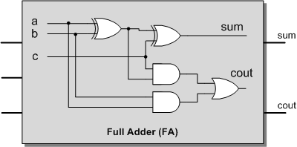
FA in Verilog (Structural)
`timescale 1ns/1ns
module FA(a, b, c, cout, sum);
input a, b, c;
output cout, sum;
wire e1, e2, e3;
xor (e1, a, b);
and (e2, a, b);
and (e3, e1, c);
or (cout,e2, e3);
xor (sum, e1, c);
endmodule
FA.v
e1
e3
e2

Slide 7
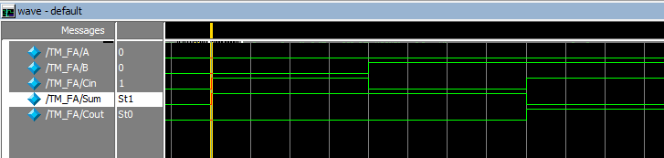
Test Bench in Verilog
`timescale 1ns/1ns
module TM;
reg A, B, Cin;
wire Sum, Cout;
FA U_FA (.a(A), .b(B), .c(Cin), .cout(Cout), .sum(Sum));
// or you can also write …
FA U_FA (A, B, Cin, Cout, Sum);
endmodule
parameter t = 200;
initial
begin
#(2*t)
A = 1'b0;
B = 1'b0;
Cin = 1'b0;
#t
A = 1'b0;
B = 1'b0;
Cin = 1'b1;
… 繼續(pp. 3 表3-2的測試)
#t
$stop;
end
TM.v

Slide 8
報告內容
請務必要回頭參考上周Lab的ModelSim操作流程!!
(freq_div.v 對應 FA.v ; freq_div_test.v 對應 TM.v)
於一周內上傳至i-learning (Lab01目錄)。
逾期者繳交至”補交”目錄。(一律打八折)
報告內容須包含:
1. 你寫的Verilog Code: (兩個module: FA與TM)
>> 兩種寫法: 兩個檔案(FA.v, TM.v; 較建議)或一個檔案
>> 請直接把程式碼貼在文字報告中
2. 模擬waveform→請說明模擬結果是否正確(加分依據)
3. 心得報告(加分依據)
→以上三者的內容有完整列於報告者→default 70分
(有不足者: 以上三個item少一個扣20分)。

